Slide 1
MOOC Student Analytics
การวิเคราะห์พฤติกรรมนักศึกษา การแบ่งกลุ่ม Persona และการทำนายผลลัพธ์การเรียน
• ฐานข้อมูลหลักหลังรวมและทำความสะอาด: 446,766 นักศึกษา
• งานวิเคราะห์ครอบคลุม EDA, Traditional Unsupervised, Supervised, Deep Learning และ LLM/Transformer
• รายงานนี้ใช้ค่าจริงจากไฟล์ผลลัพธ์ใน outputs/tables และกราฟจริงจาก outputs/figures
MOOC Student Analytics, 2012–2013
01
Notes:
แหล่งข้อมูล: student_segmentation_report.html และผลลัพธ์ในโฟลเดอร์ outputs ของโครงการ

Slide 2
คำถามวิจัยและขอบเขตงาน
นิยามปัญหาและการจัดวางงานตาม data science workflow
1 นักศึกษา
446,766
4 งาน
Certificate
หน่วยวิเคราะห์
จำนวนหลังรวมข้อมูล
Track ที่วิเคราะห์
เป้าหมายสำคัญ
• Unsupervised ใช้ฟีเจอร์พฤติกรรมเพื่อแบ่งกลุ่มผู้เรียนและอธิบาย Persona โดยไม่ใช้ target label
• Supervised และ Deep Learning ใช้ฟีเจอร์ที่ผ่านการคัดกรองเพื่อทำนายการได้รับใบรับรอง
• LLM/Transformer แปลงหนึ่งแถวนักศึกษาเป็นประโยคเชิงพฤติกรรมก่อนสร้าง embedding และเทรน classifier
• ทุกผลลัพธ์เลือกจากข้อมูลที่ทำความสะอาดและตรวจสอบการรั่วไหลของ target แล้ว
MOOC Student Analytics, 2012–2013
02

Slide 3
การทำความสะอาดข้อมูล
สรุปกฎสำคัญที่ใช้ก่อนสร้างฟีเจอร์และเทรนโมเดล
ประเด็น | วิธีจัดการ | จำนวนที่กระทบ
Source-first cleaning | Cleaned each source before reconciliation | 755,144
Cross-source overlap | Official-source-first non-null coalescing by exact enrollment key | 180,084
Video sentinel | 197757 converted to missing before merge | 255,528
Invalid age | Converted to missing before merge | 745
Reversed dates | Valid pairs swapped within each source before merge | 1,846
Outcome consistency | Contradictions quarantined; invalid labels excluded only from supervised eligibility | 78
Student aggregation | One row per userid_DI after clean reconciliation | 446,766
ข้อสรุป
• ข้อมูลทำความสะอาดแบบ source-first แล้วจึง reconcile ข้ามแหล่งข้อมูล
• ค่าผิดปกติ เช่น video sentinel, invalid age, reversed dates และ outcome contradiction ถูกบันทึกเป็น audit trail
• ผลลัพธ์สุดท้ายใช้ student aggregation หนึ่งคนต่อหนึ่งแถวสำหรับงานวิเคราะห์หลัก
MOOC Student Analytics, 2012–2013
03

Slide 4
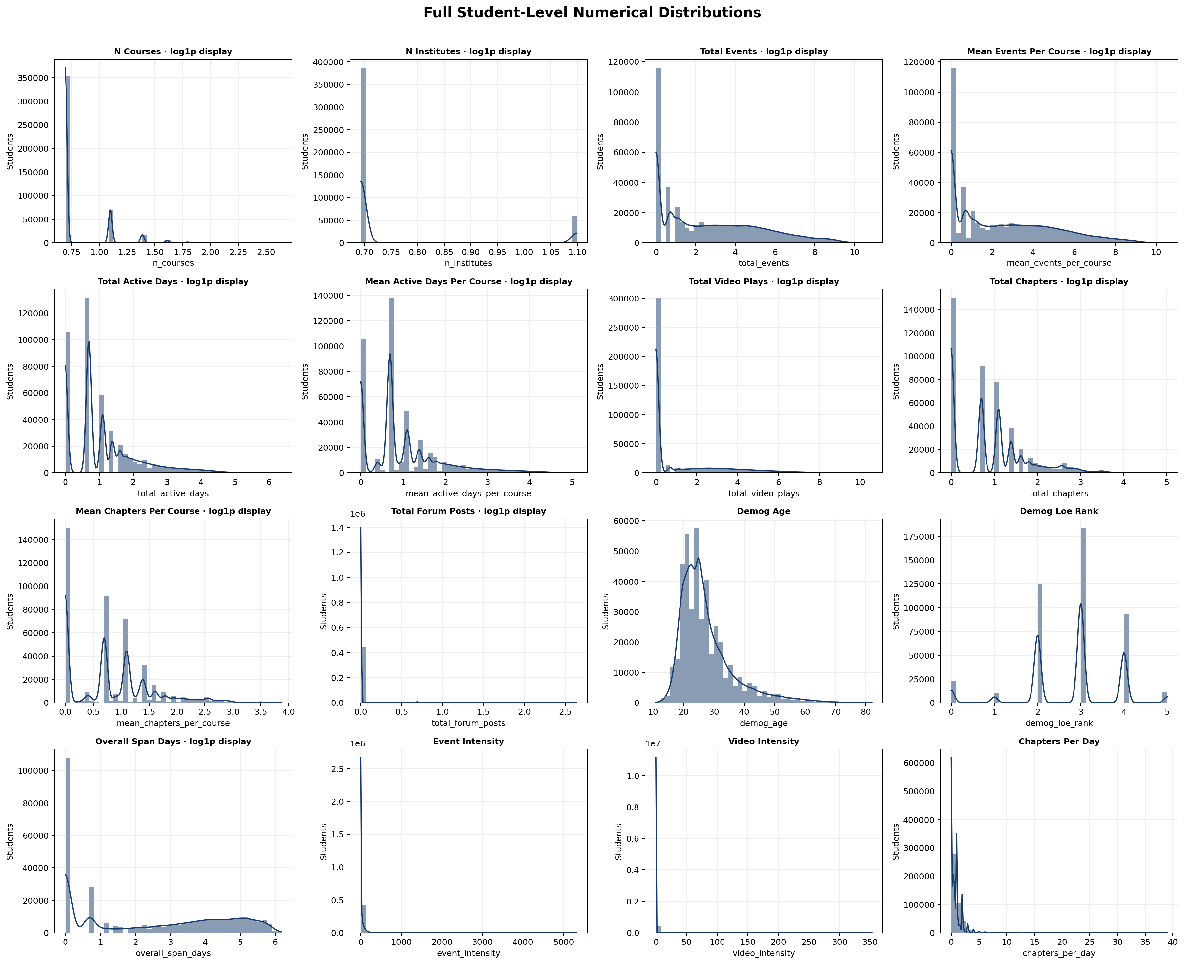
EDA: การกระจายและคุณภาพข้อมูล
ตรวจ distribution, missing, zero, sparsity และ outlier ก่อนสร้างโมเดล
กราฟนี้ใช้ดูรูปทรงการกระจายของฟีเจอร์พฤติกรรมทั้งหมด เพื่อแยกฟีเจอร์ที่เบ้มาก มีศูนย์จำนวนมาก หรือมีค่าผิดปกติสูง ก่อนตัดสินใจแปลงค่าและคัดเลือกฟีเจอร์
MOOC Student Analytics, 2012–2013
04

Slide 5
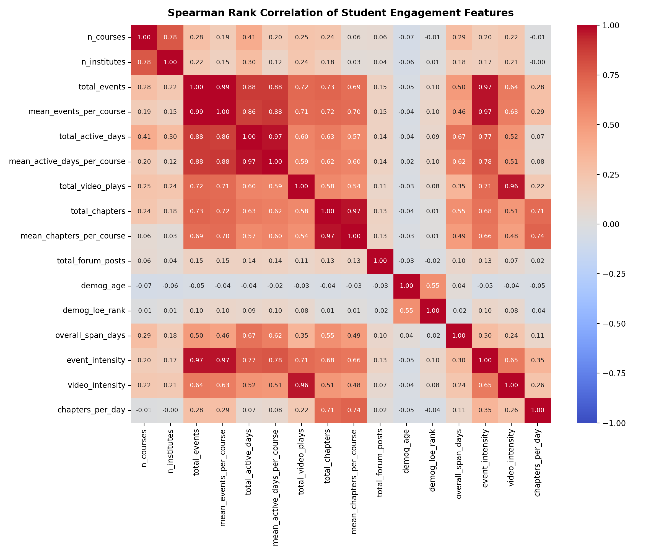
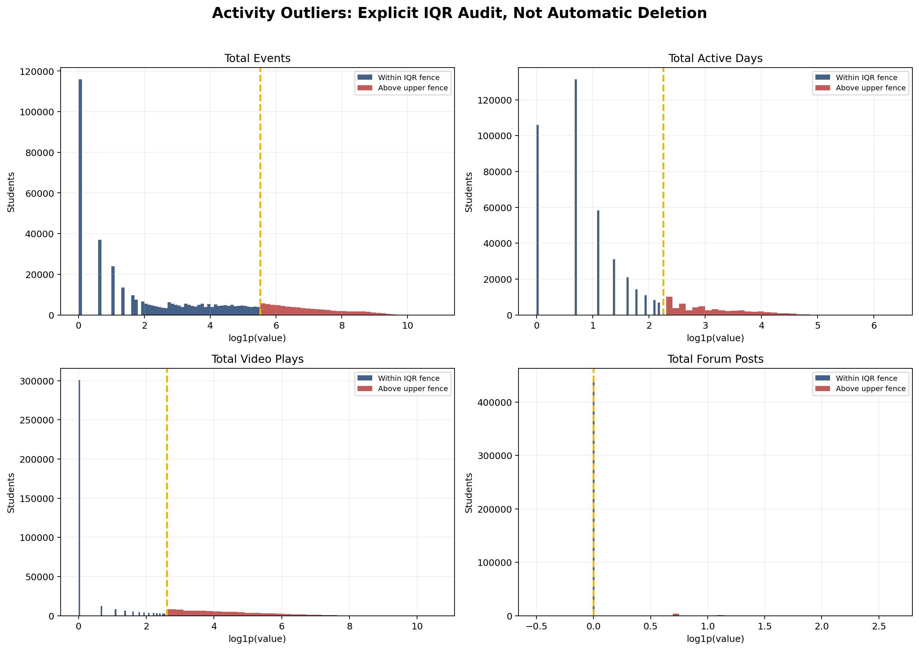
EDA: ความสัมพันธ์และความผิดปกติของพฤติกรรม
ใช้ correlation และ outlier diagnostics เพื่อตรวจความซ้ำซ้อนของฟีเจอร์
Correlation ช่วยระบุฟีเจอร์ที่สัมพันธ์กันสูง ส่วน outlier diagnostics ใช้ตรวจผู้เรียนที่มีกิจกรรมสูงผิดปกติ เพื่อป้องกันไม่ให้โมเดลถูกครอบงำจากค่าปลายหาง
MOOC Student Analytics, 2012–2013
05

Slide 6
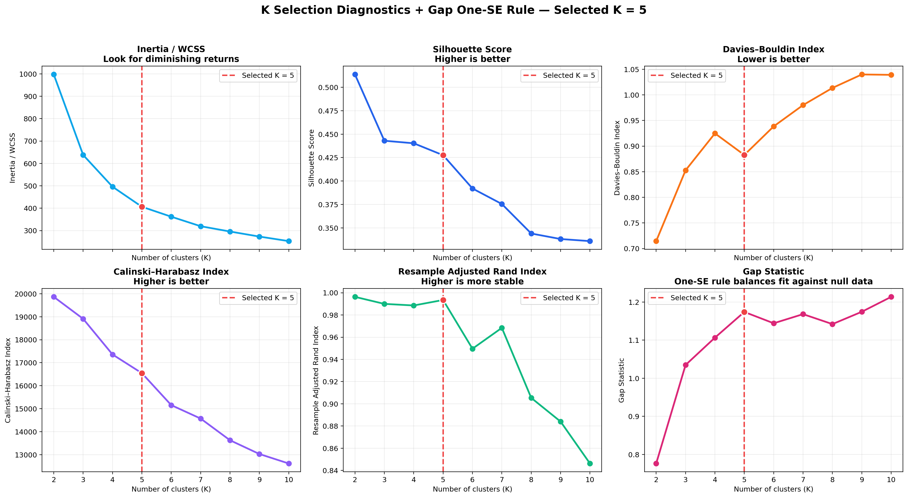
การเลือกจำนวนกลุ่ม K
เลือก K จากหลักฐานหลายตัวชี้วัด ไม่ยึดเฉพาะ Elbow
5
K ที่เลือก
0.5136
Silhouette
0.7145
Davies-Bouldin
0.9963
ARI stability
เกณฑ์ที่ใช้ร่วมกันคือ Silhouette, Davies-Bouldin, Calinski-Harabasz, ARI stability, inertia และ Gap statistic. ผลสุดท้ายใช้ K=5 เพราะให้สมดุลระหว่างคุณภาพการแบ่งกลุ่มและความเสถียรของกลุ่ม
MOOC Student Analytics, 2012–2013
06

Slide 7
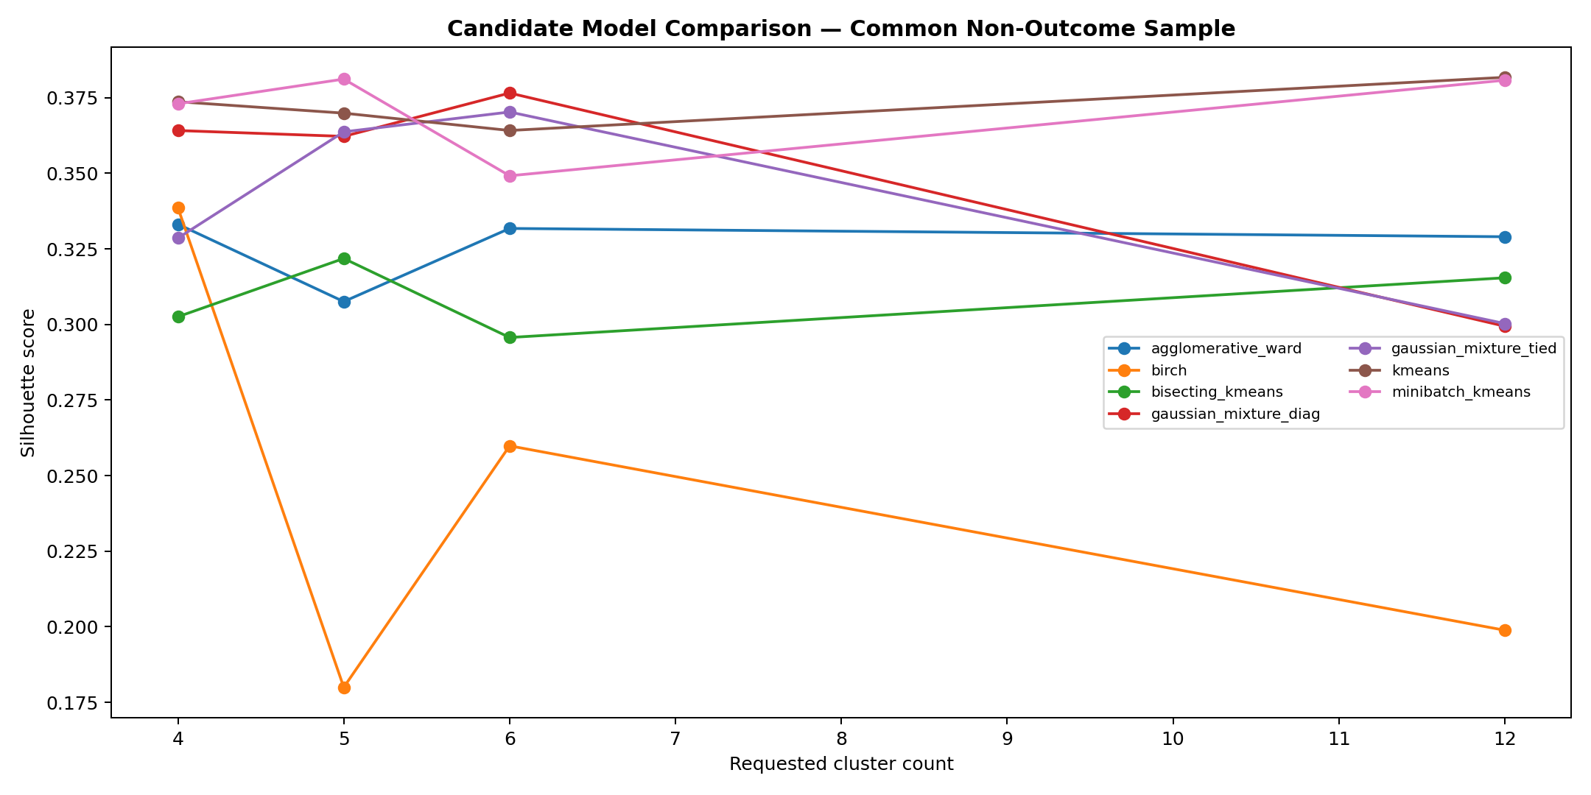
Traditional Unsupervised: ผลเปรียบเทียบโมเดล
โมเดลที่เลือกคือ K-Means ที่ K=5
โมเดล | Sil. | DB | ARI | ผล
 | 0.4276 | 0.8827 | 0.9931
 | 0.4265 | 0.9031 | 0.7243
 | 0.3460 | 1.1673 | 0.9596
 | 0.0000 | 0.0000 | 1.0000
• Champion: undefined, K=5
• Silhouette 0.4276, Davies-Bouldin 0.8827, ARI 0.9931
• ผลนี้ใช้สำหรับสร้าง Persona และเปรียบเทียบรูปแบบพฤติกรรมของผู้เรียน
MOOC Student Analytics, 2012–2013
07

Slide 8
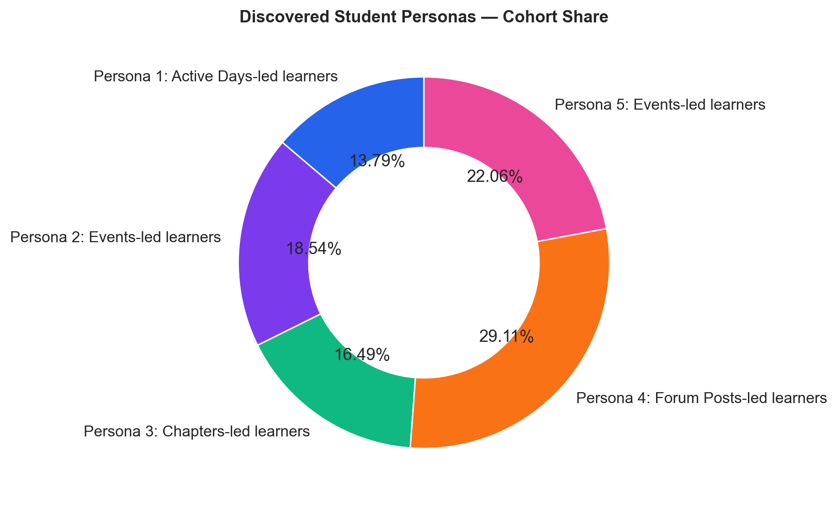
Persona ผู้เรียน 5 กลุ่ม
สัดส่วนและพฤติกรรมเฉลี่ยของแต่ละกลุ่ม
กลุ่ม | จำนวน | สัดส่วน | พฤติกรรมเฉลี่ย | ระดับ
Cundefined | 46,296 | 13.8% | 0.444 | Moderate relative behavioural activity
Cundefined | 62,225 | 18.5% | 0.784 | Higher relative behavioural activity
Cundefined | 55,365 | 16.5% | 0.453 | Moderate relative behavioural activity
Cundefined | 97,719 | 29.1% | 0.277 | Lower relative behavioural activity
Cundefined | 74,045 | 22.1% | 0.613 | Moderate relative behavioural activity
กลุ่มที่ใหญ่ที่สุดคือ Cluster 3 มี 97,719 คน หรือ 29.1% และมีระดับพฤติกรรมเฉลี่ยต่ำกว่าอีกหลายกลุ่ม ขณะที่ Cluster 1 มีพฤติกรรมสูงสุดและคิดเป็น 18.5% ของประชากร
MOOC Student Analytics, 2012–2013
08

Slide 9
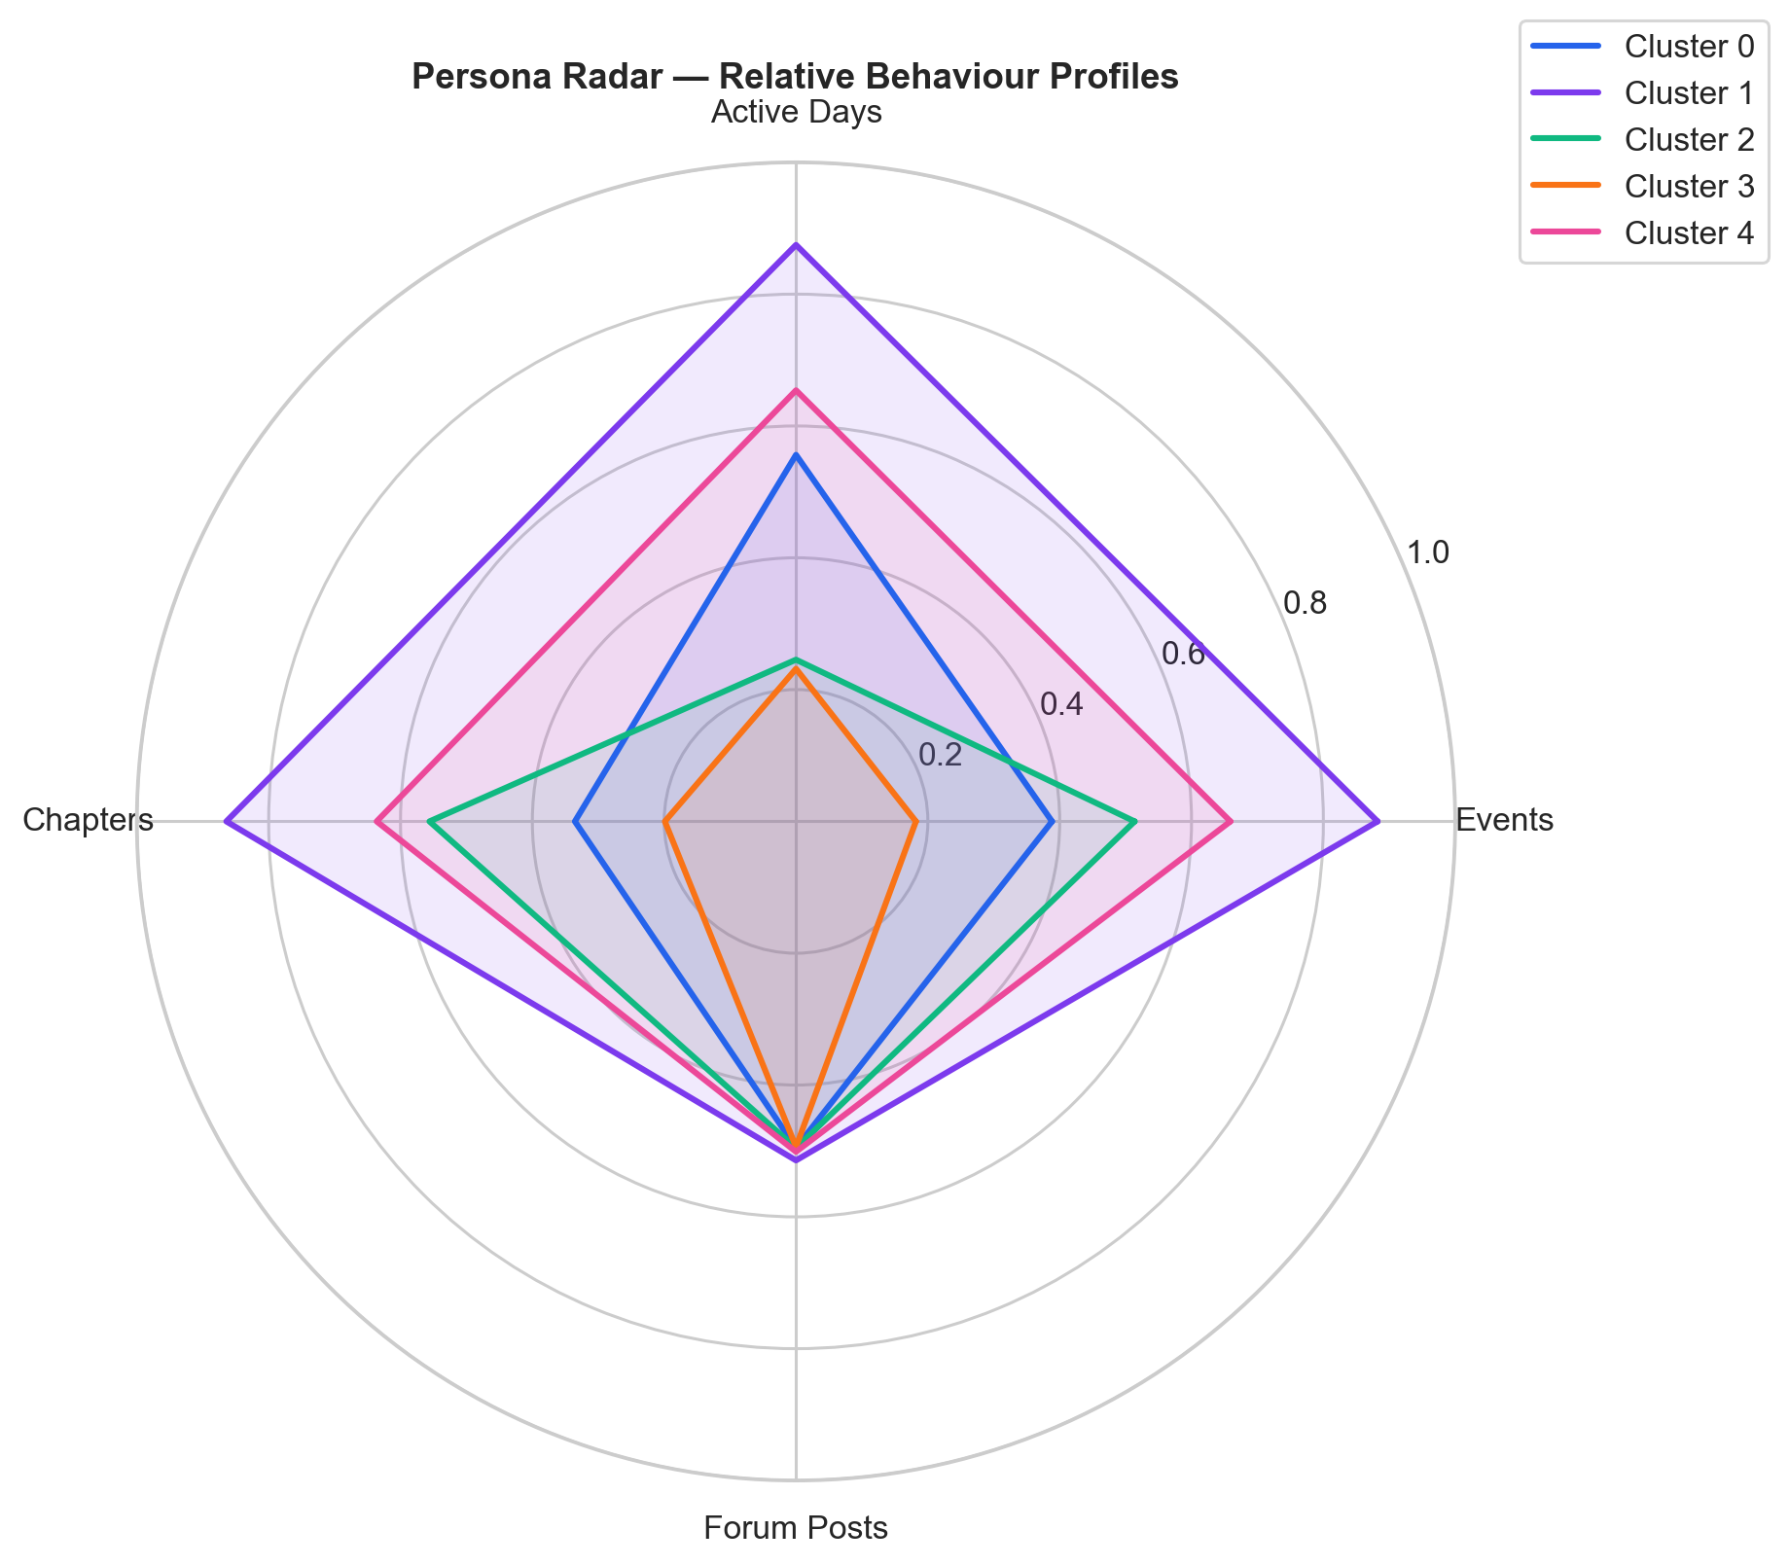
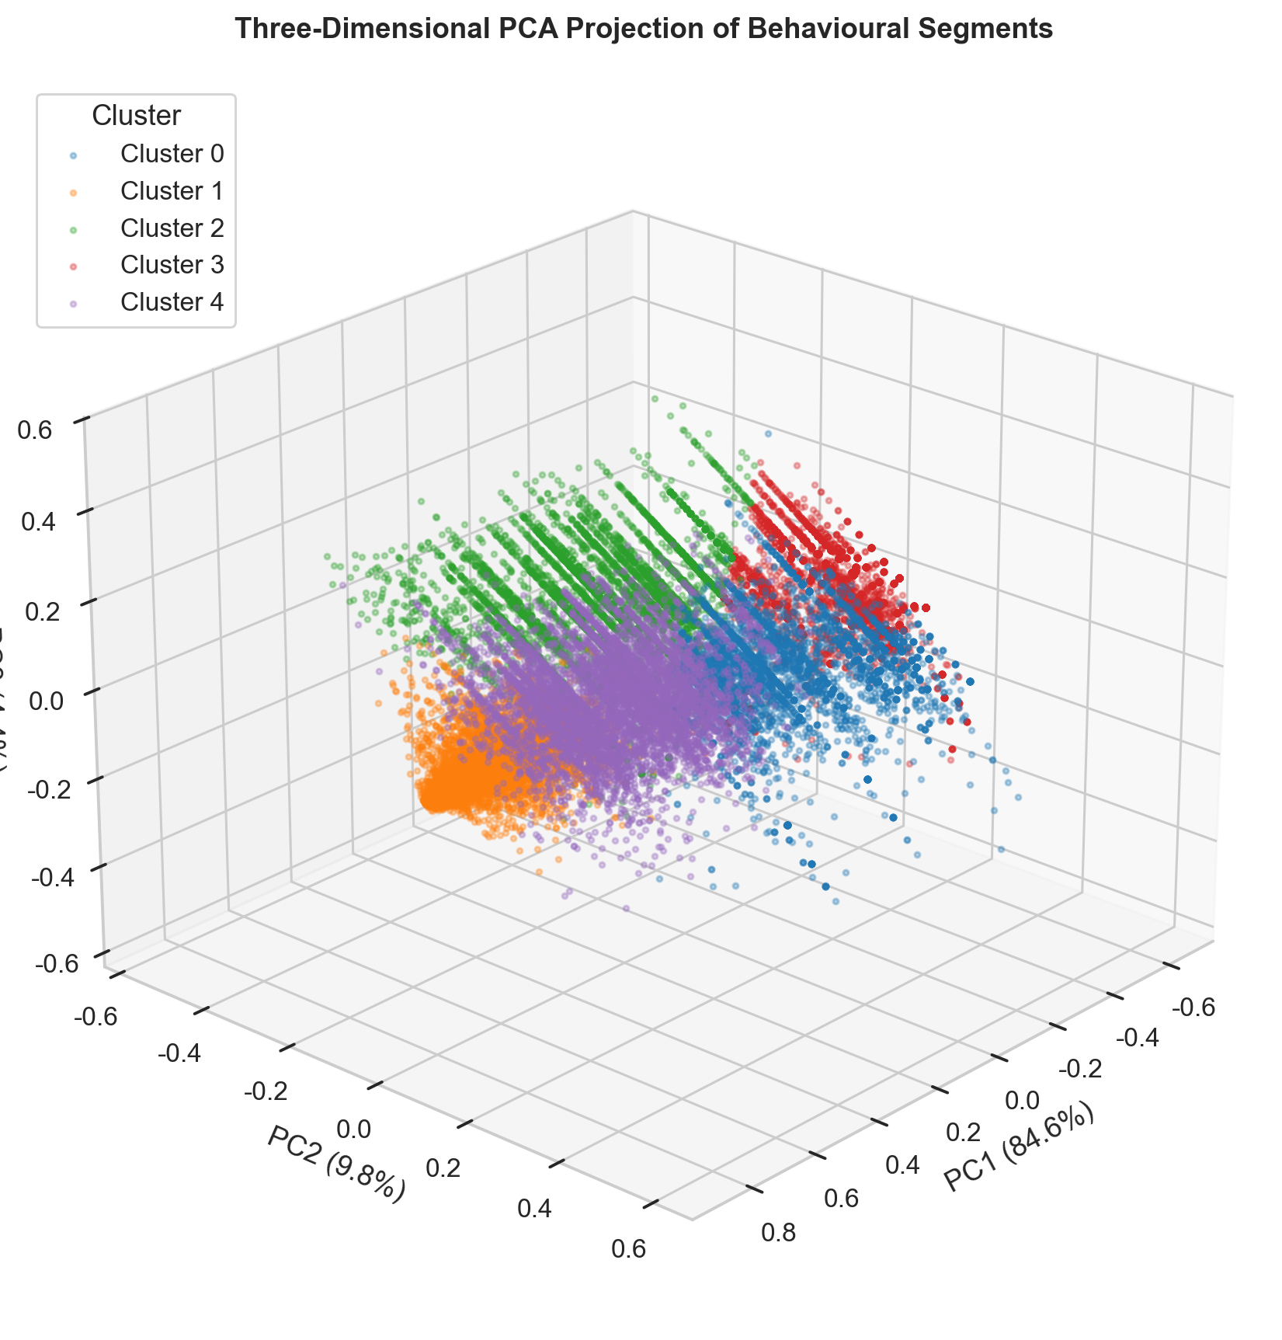
โปรไฟล์พฤติกรรมของ Persona
เรดาร์และ PCA ใช้อธิบายลักษณะเฉพาะของแต่ละกลุ่ม
เรดาร์แสดงจุดแข็งของแต่ละ Persona เช่น event, active days, chapters และ forum posts ส่วน PCA แสดงการแยกตัวของกลุ่มในพื้นที่พฤติกรรมหลายมิติ
MOOC Student Analytics, 2012–2013
09

Slide 10
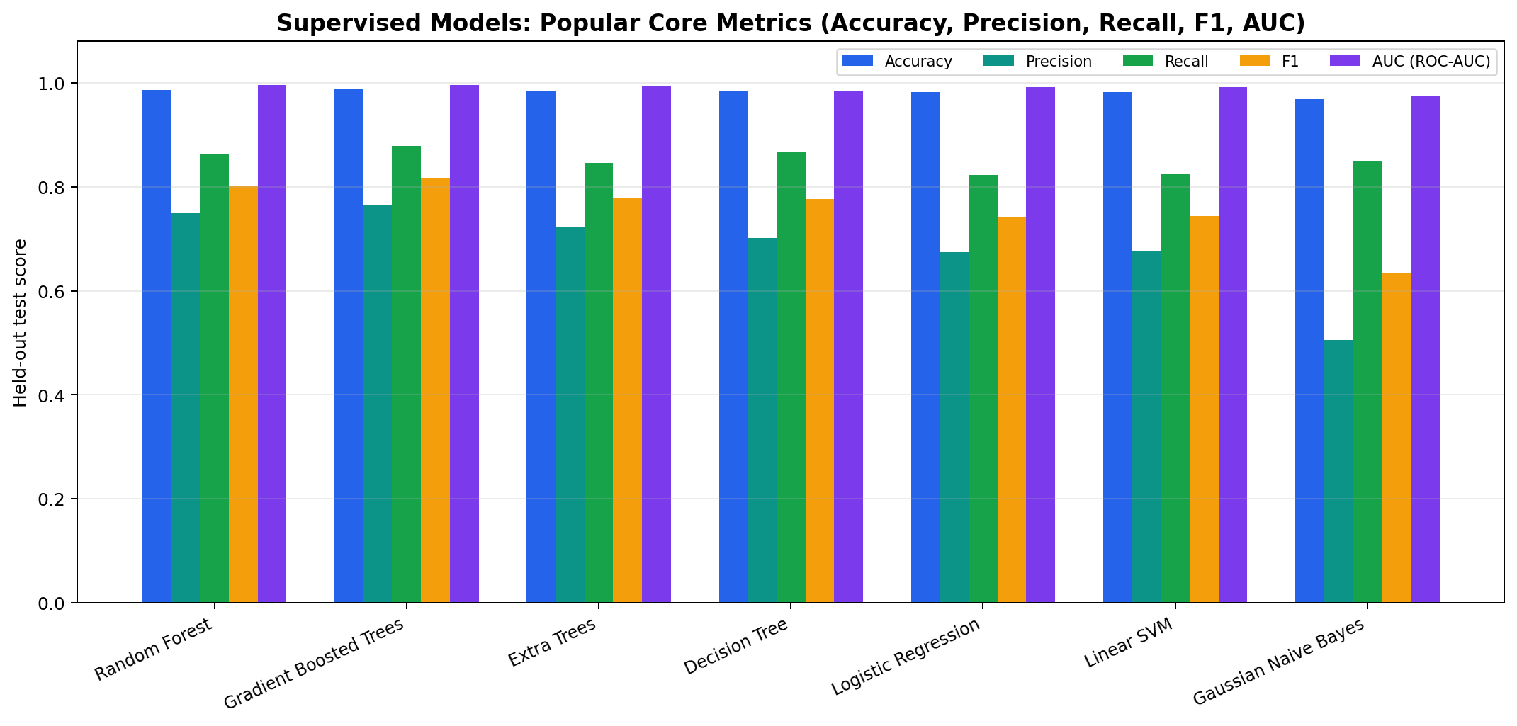
Supervised Learning Classification
ทำนายการได้รับใบรับรองจากฟีเจอร์ที่ผ่านการควบคุม target leakage
Random Forest
0.861
Champion
PR-AUC
0.862
0.801
0.986
Recall
F1-score
Accuracy
Random Forest ให้สมดุลระหว่าง PR-AUC, recall และ F1 ดีกว่า baseline อย่างชัดเจน เหมาะกับปัญหาที่ class positive มีสัดส่วนน้อย
MOOC Student Analytics, 2012–2013
10

Slide 11
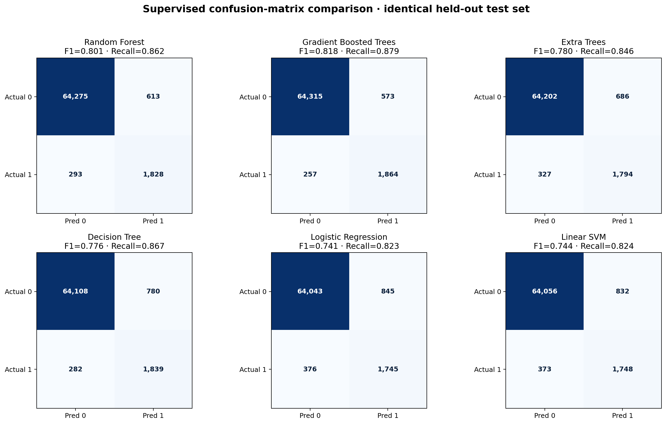
Supervised: Confusion Matrix และ Error Analysis
ตรวจ false positive และ false negative เพื่อประเมินผลลัพธ์บน test set
Confusion matrix ใช้ตรวจว่าโมเดลพลาดในรูปแบบใด โดยเฉพาะ false negative ของผู้เรียนที่ควรได้รับใบรับรองแต่โมเดลทำนายว่าไม่ผ่าน ซึ่งมีผลต่อการวางแผนช่วยเหลือผู้เรียน
MOOC Student Analytics, 2012–2013
11

Slide 12
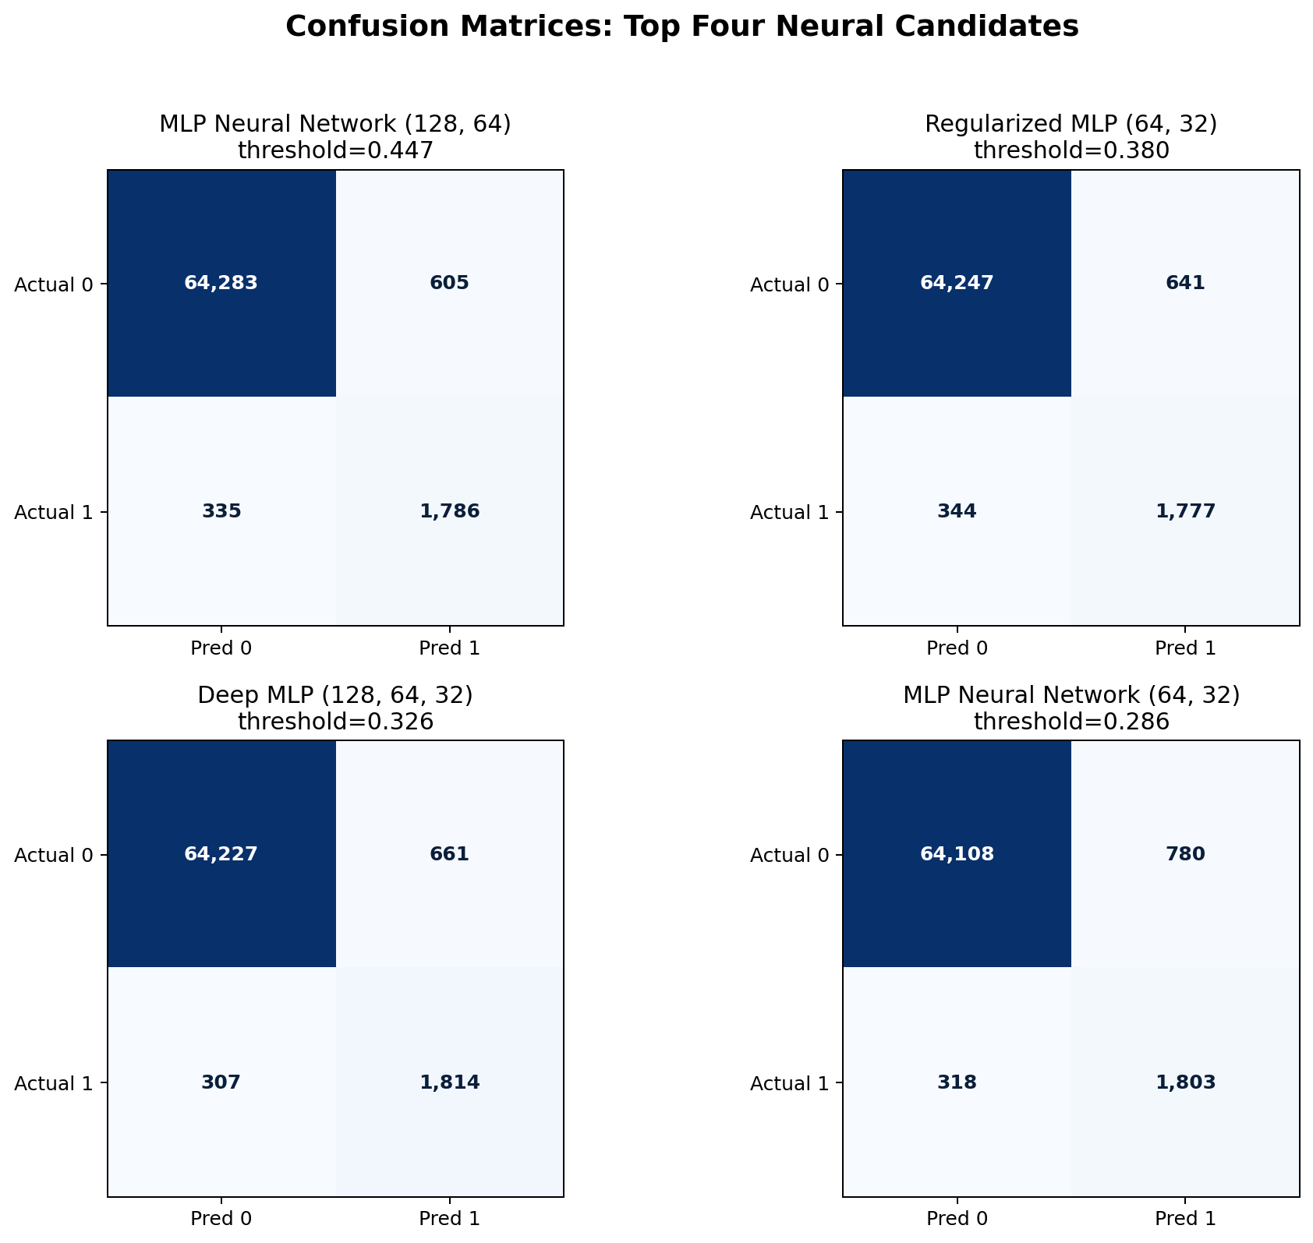
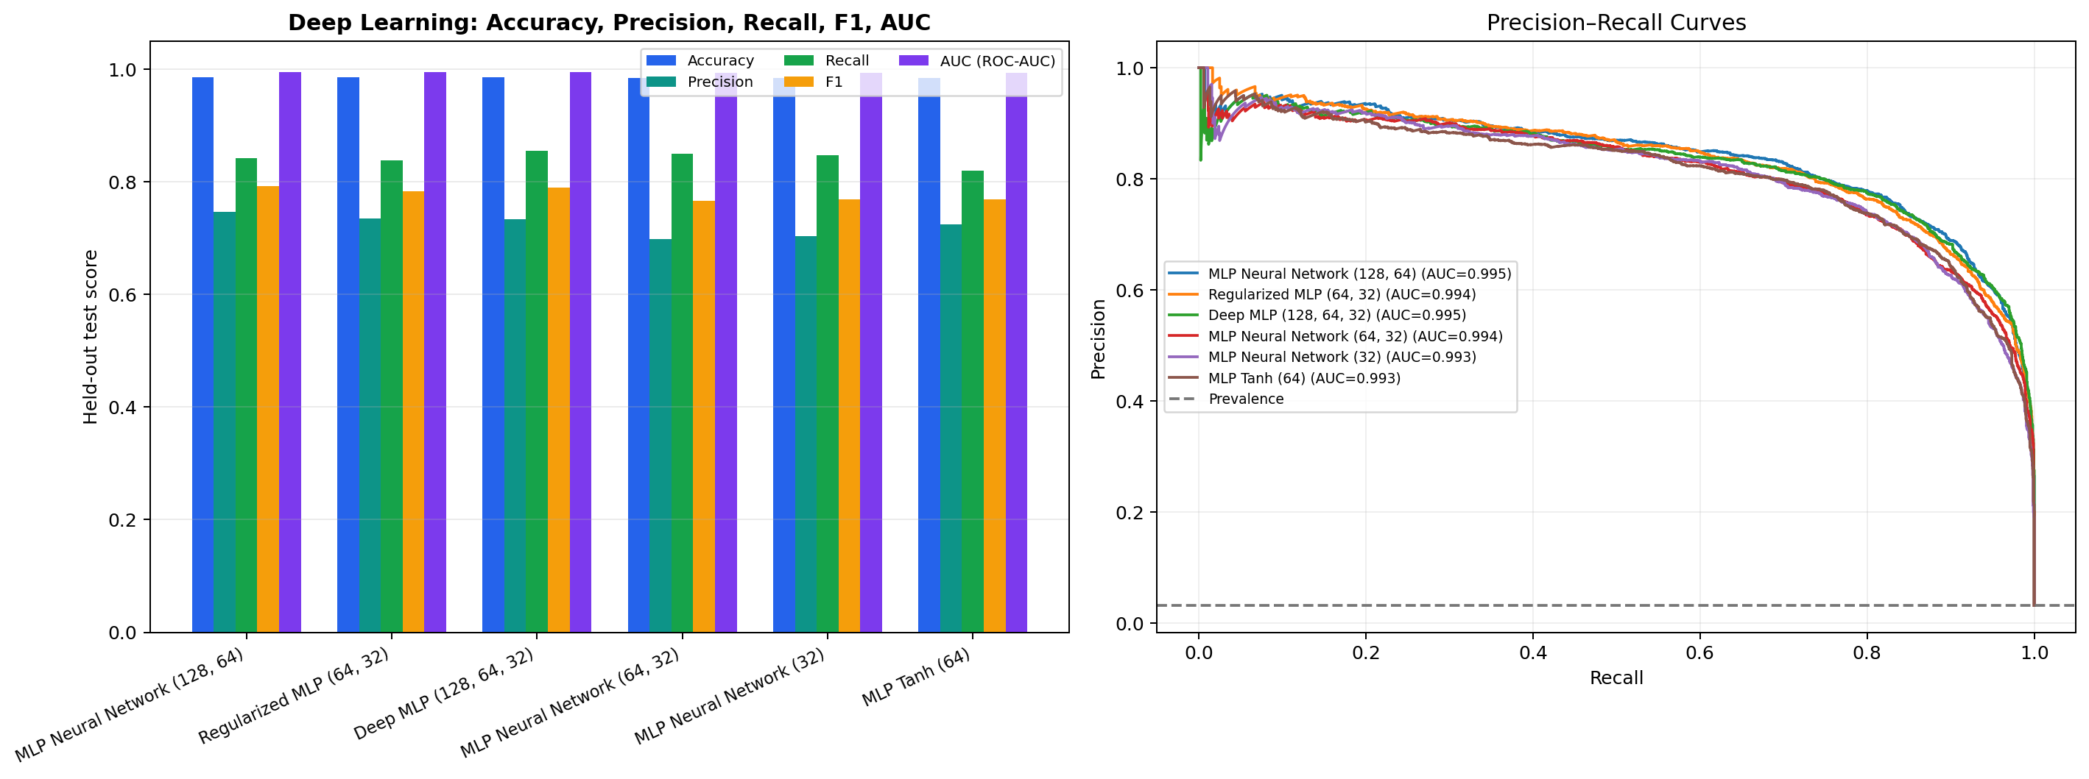
Deep Learning Classification
ใช้ MLP หลายสถาปัตยกรรมเพื่อทำนาย certification
โมเดลที่เลือกคือ MLP Neural Network (128, 64). ผลทดสอบได้ PR-AUC 0.839, Recall 0.842 และ F1 0.792 จึงใช้เป็น deep learning challenger เทียบกับ supervised champion
MOOC Student Analytics, 2012–2013
12

Slide 13
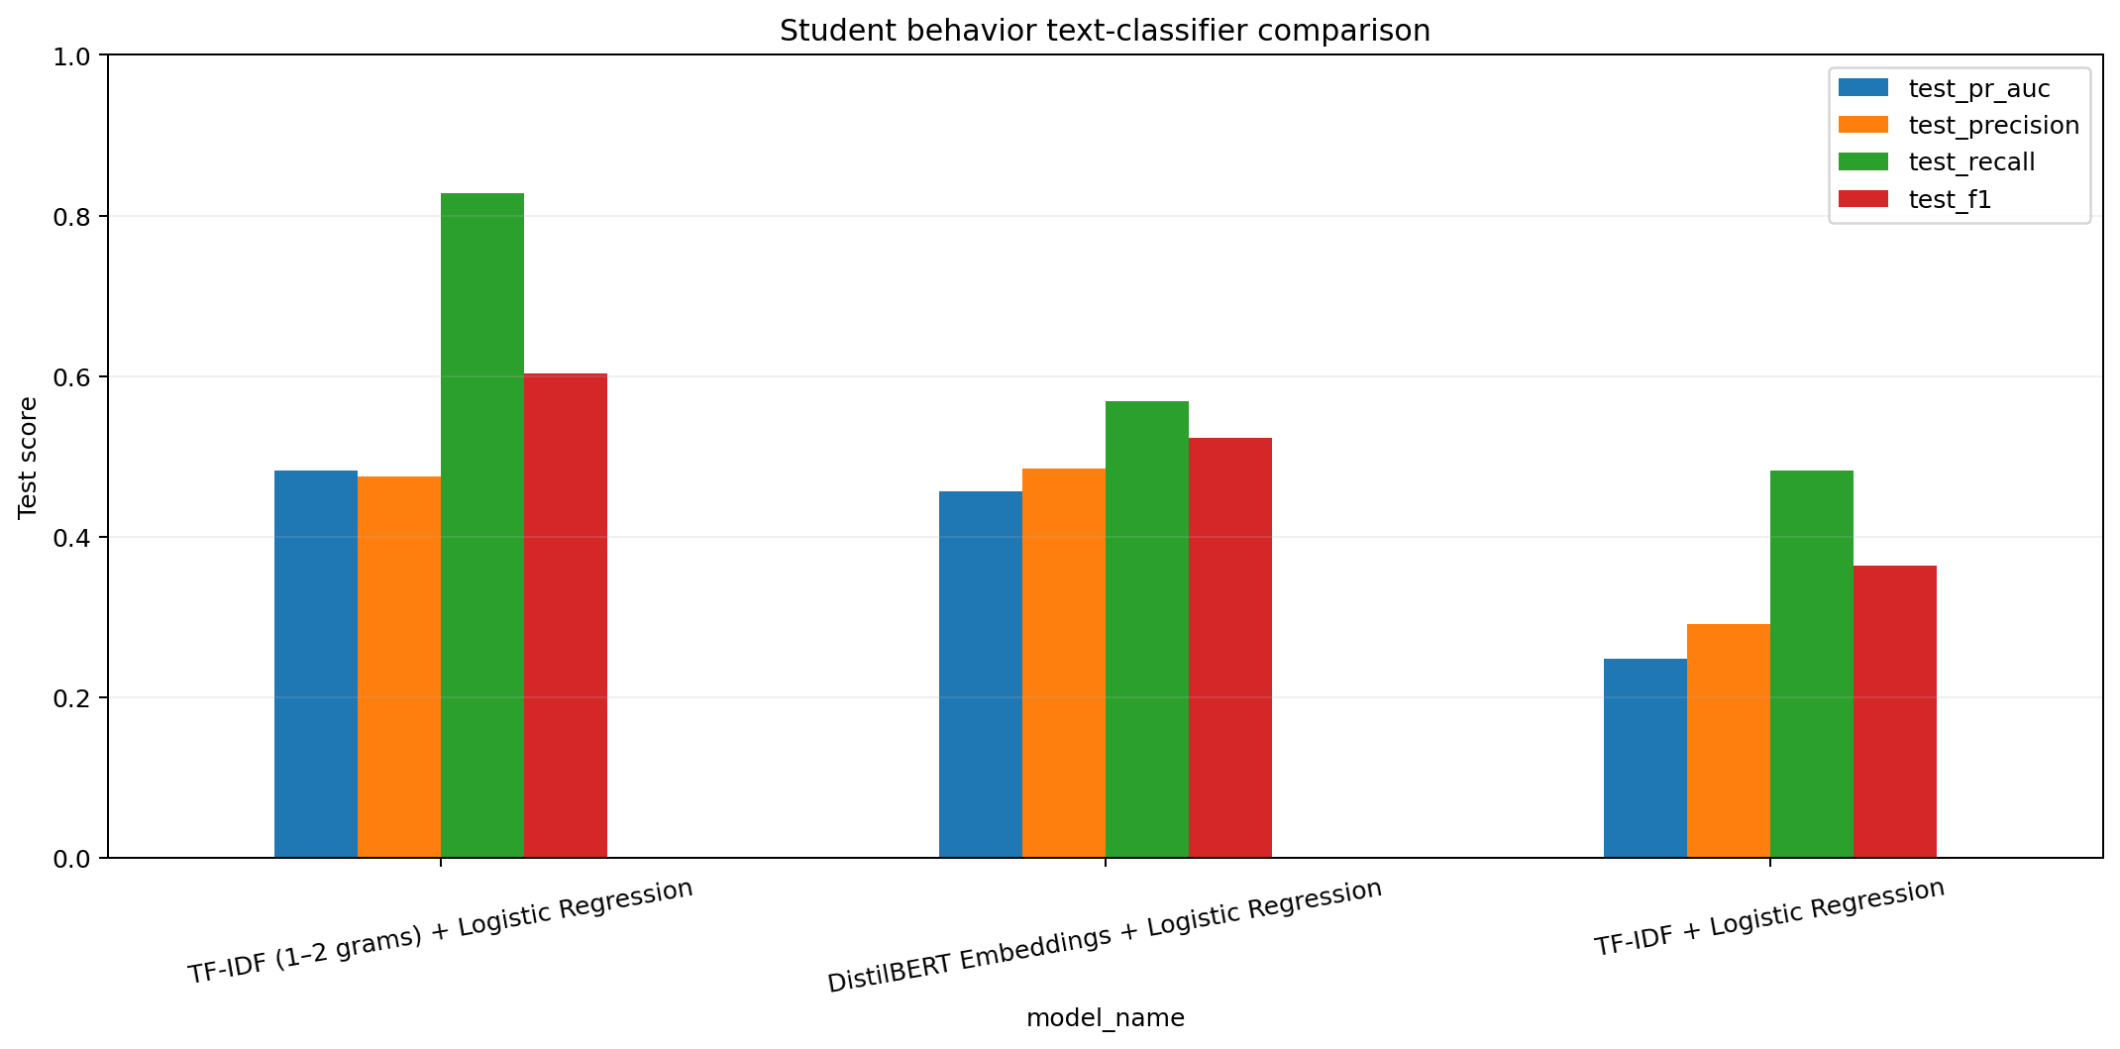
LLM / Transformer Text Classification
แปลงหนึ่งแถวนักศึกษาเป็นข้อความเชิงพฤติกรรมก่อนเข้าโมเดล
กระบวนการ
1. สรุปพฤติกรรมจากข้อมูลรายแถว 2. แปลงเป็นประโยคเชิงพฤติกรรม 3. สร้าง Transformer embedding 4. เทรน Logistic Regression หรือ classifier 5. วัดผลด้วย PR-AUC, ROC-AUC, Recall และ F1
DistilBERT + LR
0.725
Champion
PR-AUC
0.793
0.697
Recall
F1-score
MOOC Student Analytics, 2012–2013
13

Slide 14
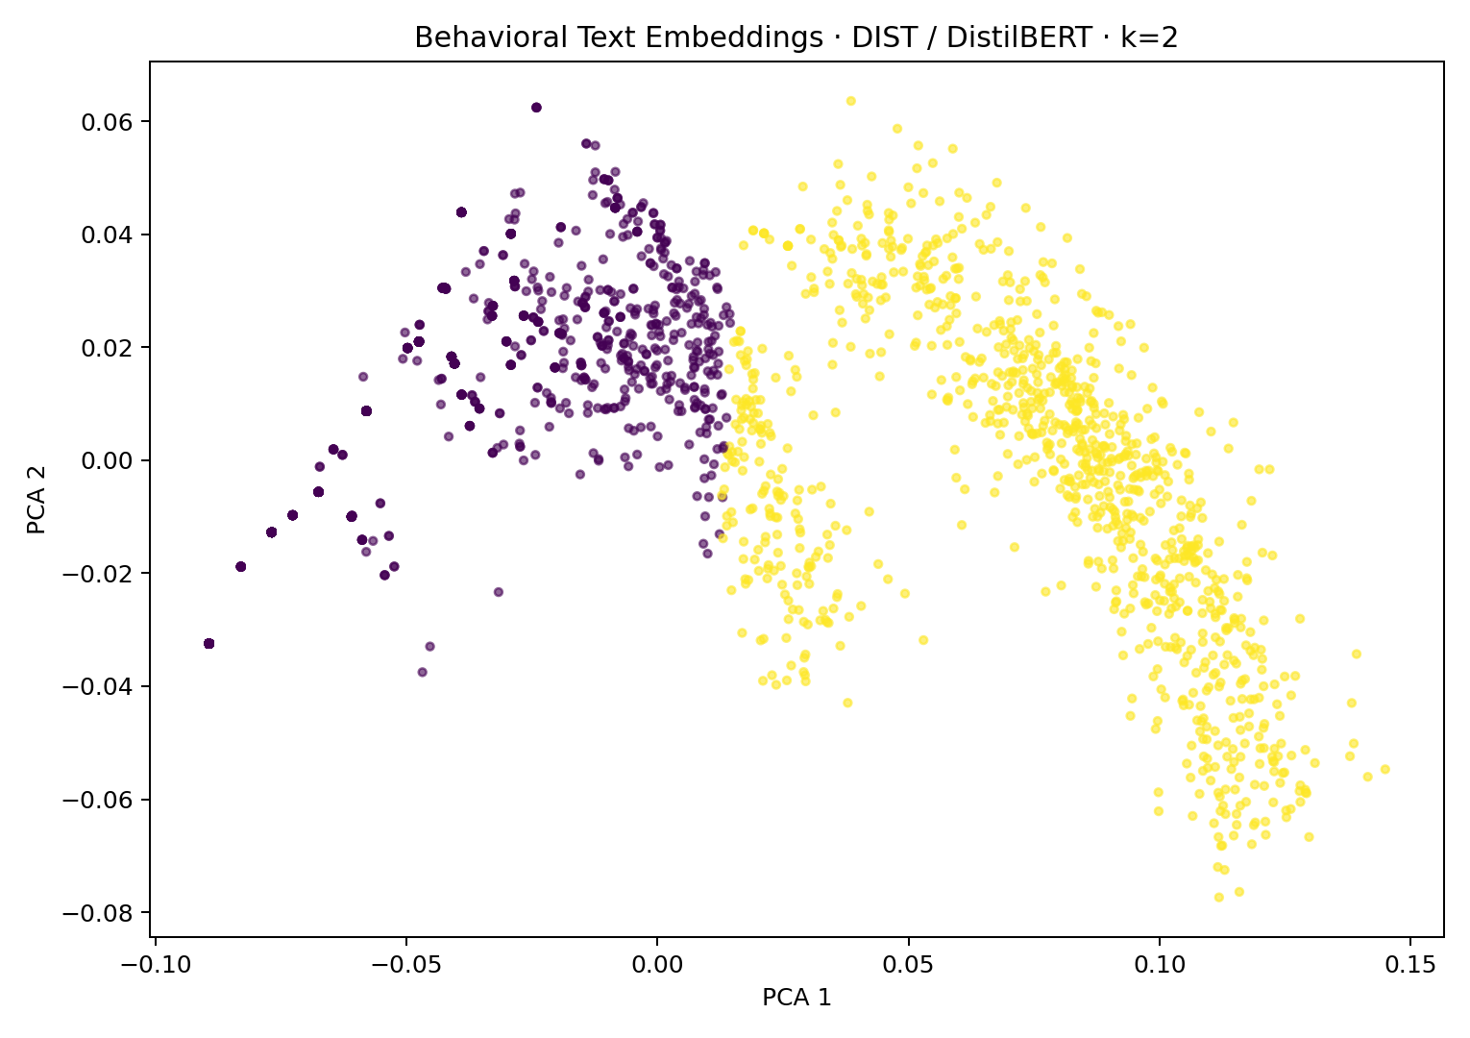
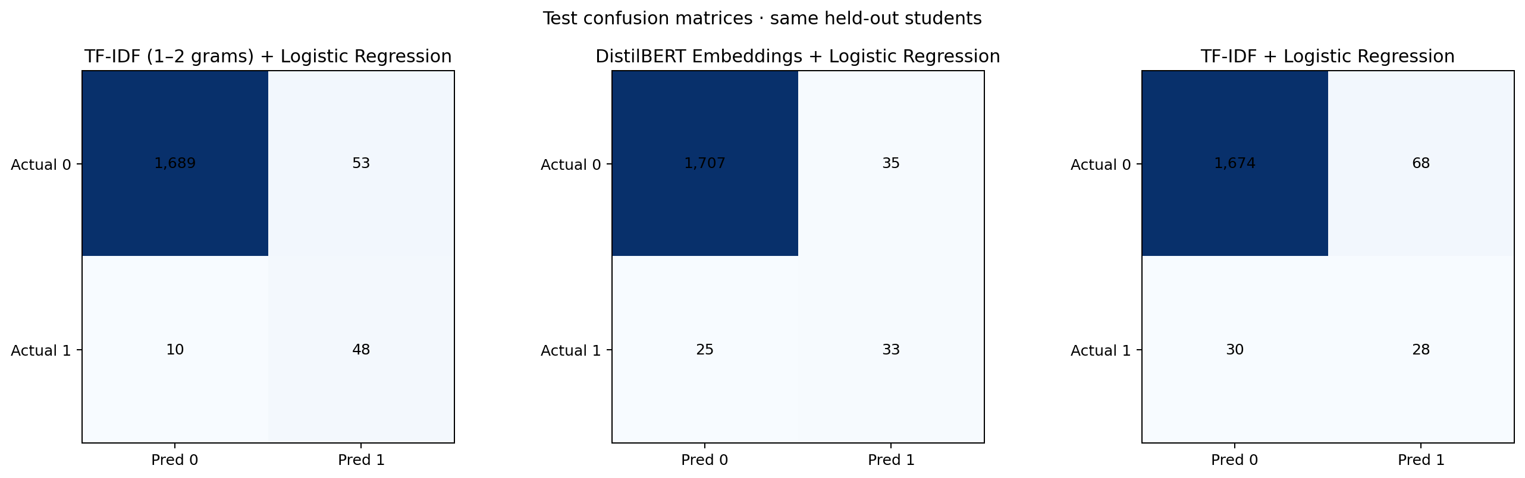
LLM / Transformer: ผลลัพธ์และหลักฐาน
เปรียบเทียบ representation แบบ lexical baseline และ transformer embedding
โมเดล | PR-AUC | Recall | F1 | ผล
TF-IDF Unigram | 0.155 | 0.190 | 0.138
TF-IDF (1-2 grams) | 0.370 | 0.724 | 0.480
TF-IDF + Linear SVM | 0.415 | 0.448 | 0.464
Sentence Transformer | 0.406 | 0.828 | 0.500
DistilBERT Embeddings | 0.725 | 0.793 | 0.697 | เลือก
MiniLM Embeddings | 0.449 | 0.586 | 0.420
DistilGPT2 Embeddings | 0.656 | 0.810 | 0.671
MOOC Student Analytics, 2012–2013
14

Slide 15
ตารางเปรียบเทียบผลโมเดลหลัก
สรุป champion ของแต่ละงาน
Track | โมเดลที่เลือก | Metric หลัก | ค่า | Metric สนับสนุน
Traditional Unsupervised | undefined, K=5 | Silhouette | 0.428 | DB 0.883, ARI 0.993
Supervised | Random Forest | PR-AUC | 0.861 | Recall 0.862, F1 0.801
Deep Learning | MLP Neural Network (128, 64) | PR-AUC | 0.839 | Recall 0.842, F1 0.792
LLM / Transformer | DistilBERT Embeddings + Logistic Regression | PR-AUC | 0.725 | Recall 0.793, F1 0.697
• Supervised และ Deep Learning ให้ผลดีมากในงานทำนาย certification เพราะใช้ฟีเจอร์เชิงพฤติกรรมแบบมีโครงสร้าง
• LLM/Transformer มีบทบาทเป็นตัวแปลงข้อความเป็น embedding แล้วให้ classifier เรียนรู้ต่อ
• Unsupervised ใช้สำหรับอธิบาย Persona และ pattern discovery ไม่ใช่งานทำนาย target โดยตรง
MOOC Student Analytics, 2012–2013
15

Slide 16
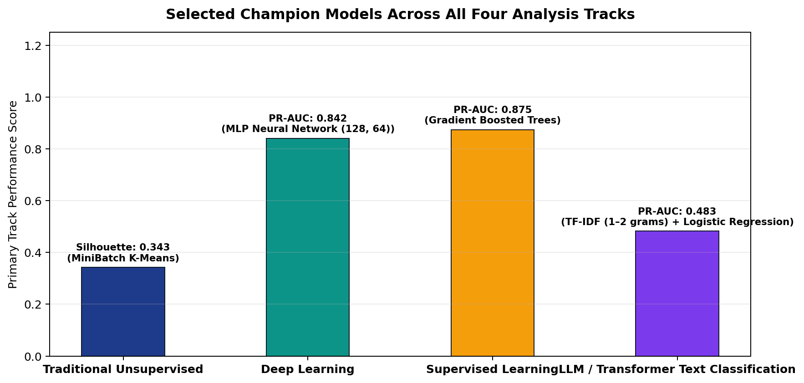
ภาพรวมผลลัพธ์ทุก Track
กราฟรวมใช้เปรียบเทียบความเหมาะสมของวิธีวิเคราะห์แต่ละประเภท
การเปรียบเทียบข้าม Track ต้องตีความตามชนิดงาน เพราะ Unsupervised วัดคุณภาพคลัสเตอร์ ส่วน Supervised, Deep และ LLM วัดความสามารถในการทำนายผลลัพธ์
MOOC Student Analytics, 2012–2013
16

Slide 17
ข้อสรุปจากผลวิเคราะห์
คำตอบหลักที่ได้จากข้อมูลและโมเดล
• ข้อมูลหลังทำความสะอาดและรวมแหล่งข้อมูลสามารถสร้าง student-level dataset ที่ใช้วิเคราะห์ได้ 446,766 คน
• การแบ่งกลุ่มผู้เรียนเหมาะกับ K=5 ตามผล Gap statistic และตัววัดสนับสนุนหลายตัว
• กลุ่ม Persona แสดงความต่างของกิจกรรมเรียน เช่น event, active days, chapters และ forum posts
• Random Forest เป็น supervised champion สำหรับทำนาย certification จากตารางผลปัจจุบัน
• Deep Learning ให้ผลใกล้เคียง supervised แต่ต้องใช้เวลาและการจูนมากกว่า
• LLM/Transformer track ทำงานได้ในรูปแบบ row-to-text embedding โดย DistilBERT + Logistic Regression ให้ผลดีที่สุดในกลุ่ม text model
MOOC Student Analytics, 2012–2013
17

Slide 18
ข้อจำกัดและข้อเสนอแนะ
ประเด็นที่ควรระวังเมื่อนำผลไปใช้งานจริง
ข้อจำกัด
ข้อเสนอแนะ
• ข้อมูล MOOC มี class imbalance สูง จึงควรดู recall, F1 และ PR-AUC มากกว่า accuracy เพียงอย่างเดียว
• การแปลพฤติกรรมเป็นข้อความใน LLM track ขึ้นกับ template ประโยคที่ออกแบบ
• K ใน clustering เป็นผลจากเกณฑ์เชิงประจักษ์และการตีความ Persona ไม่ใช่ label จริงจากผู้สอน
• ใช้ Persona เพื่อออกแบบการช่วยเหลือผู้เรียนต่างกลุ่ม เช่น กลุ่มกิจกรรมต่ำและกลุ่มดูเนื้อหาไม่ต่อเนื่อง
• ใช้ supervised champion เป็น baseline สำหรับระบบแจ้งเตือนความเสี่ยง
• ติดตาม drift ของฟีเจอร์และ retrain เมื่อพฤติกรรมผู้เรียนเปลี่ยนจากชุดข้อมูลเดิม
MOOC Student Analytics, 2012–2013
18

